Slide 1
電子實驗
Sequential Logic(循序邏輯)
-計數器電路設計
(Behavior Modeling-II)

Slide 2
Sequential Logic Statement [1]
(宣告) reg dout;
wire din;
din
dout
always@(posedge clk) begin
dout<=din;
end
clock
(時脈)
The regular statement for a D-type Flip-Flop (DFF) (正反器) triggered by the positive edge of the clock (時脈).

Slide 3
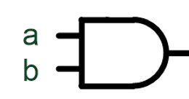
Sequential Logic Statement [2]
reg dout;
wire a, b;
always@(posedge clk) begin
dout<=a&b;
end
dout

Slide 4
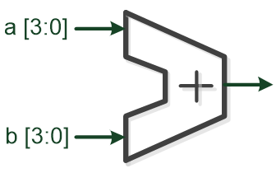
Sequential Logic Statement [3]
reg [3:0] dout;
wire [3:0] a, b;
always@(posedge clk) begin
dout<=a+b;
end
dout

Slide 5
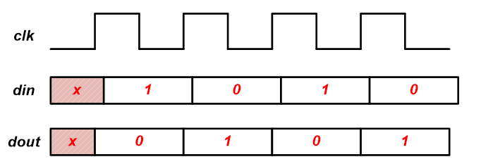
Lab(6) →4-bit 計數器
reg[3:0] dout;
wire rst;
always@(posedge clk) begin
if (rst==0)
else
end
[3:0]
reset >> 設定dout的初始值為”0”。
0
[3:0]
依序執行向上計數(即+1)的動作。
rst
2
3
4
1
2
3
rst

Slide 6
Testbanch in Verilog
module TM;
reg sel, clk, rst;
reg [3:0] a, b;
wire [3:0] dout;
parameter t = 200;
parameter th= 100;
conter_4bit U_cnt (…自行引進);
always #th clk=~clk;
endmodule
initial begin
rst = 1;
sel = 1;
clk = 0;
#t rst = 0;
#t rst = 1;
(計數器首先reset為0，之
後開始計數，0,1,2,…,15)
(需要再多少#t ?? >> 要寫!)
#t $stop;
end

Slide 7
報告內容
請於於5/3(下週二)11:59pm內上傳至i-learning (Lab06目錄)。
逾期者繳交至”補交”目錄。(一律打八折)
報告內容須包含:
1. Verilog Code: (兩個module: Counter與TM)
>> 建議兩個檔案(xxx.v)
>> 請直接把程式碼貼在報告文字檔上
2. 模擬waveform→請說明模擬結果是否正確(加分依據)
3. 心得報告(加分依據)
→以上三者的內容有完整列於報告者→default 70分
(有不足者: 以上三個item少一個扣20分)。

